Slide 1
ФЕДЕРАЛЬНЫЙ ИНСТИТУТ ОЦЕНКИ КАЧЕСТВА ОБРАЗОВАНИЯ
МОБУ «МУРИНСКАЯ СОШ №3»
Проект 500+
представление опыта работы школы
Каменский А.М., региональный куратор (ЛОИРО)
Гельд Л.С., региональный куратор (Выборгский район)
Сергеева Е.К., муниципальный координатор (Всеволожский район)
Ракитин Н.В., директор (МОБУ «Муринская СОШ №3)

Slide 2
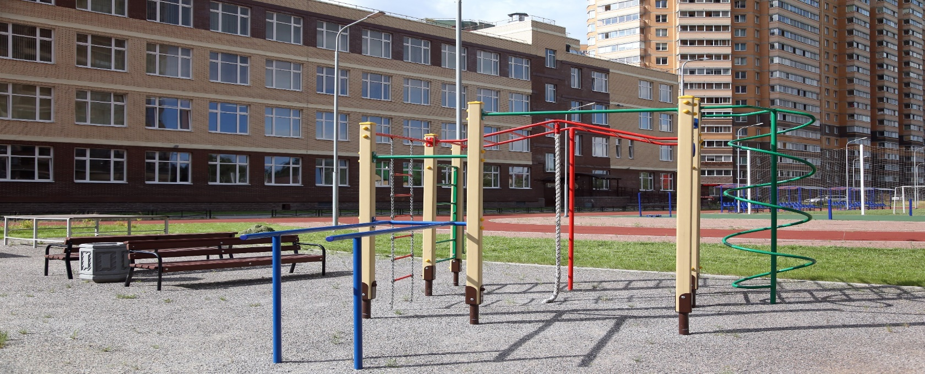
Муниципальное общеобразовательное бюджетное учреждение «Муринская средняя общеобразовательная школа №3»
Адрес:
Ленинградская область,
Всеволожский район,
г. Мурино, ул. Новая, д.9
Реализуемые программы:
ООП НОО
ООП ООО
ООП СОО
АОП НОО 5.2, 7.2
АОП ООО 7.2
Начало образовательного процесса 01.09.2018 г.
Проектная мощность 700 обучающихся
На 24.05.2021 года в школе обучается 1083 ребенка

Slide 3
Муниципальное общеобразовательное бюджетное учреждение «Муринская средняя общеобразовательная школа №3»
Особенности функционирования:
Превышение проектной мощности и высокая наполняемость классов.
Высокая динамика изменения контингента обучающихся в сторону увеличения.
Большое количество детей мигрантов, инофонов.
Равнодушная позиция большого количества родителей к учебным проблемам детей.
Большая финансовая нагрузка на учителей и как следствие высокая учебная нагрузка.

Slide 4
Муниципальное общеобразовательное бюджетное учреждение «Муринская средняя общеобразовательная школа №3»
Педагогический коллектив (58 человек):

Slide 5
Муниципальное общеобразовательное бюджетное учреждение «Муринская средняя общеобразовательная школа №3»
Маркеры низких результатов, выявленные до проекта:
(распоряжения комитета по образованию администрации МО «Всеволожский муниципальный район» Ленинградской области от 29 января 2020 года № 101 «О разработке и реализации муниципальной программы по поддержке школ с низкими результатами обучения по итогам 2019 года», от 07 апреля 2020 года № 311 «Об организации работы со школами с низкими образовательными результатами»)
Необходимость совершенствования материально-технического обеспечения школы.
Недостаточное развитие системы внутришкольного мониторинга качества образования.
Недостаточное внедрение системы индивидуализации образования для детей, испытывающих трудности в обучении.
Низкая учебная мотивация обучающихся, наличие равнодушной позиции у значительной части родителей.
Замкнутость социального пространства школы.

Slide 6
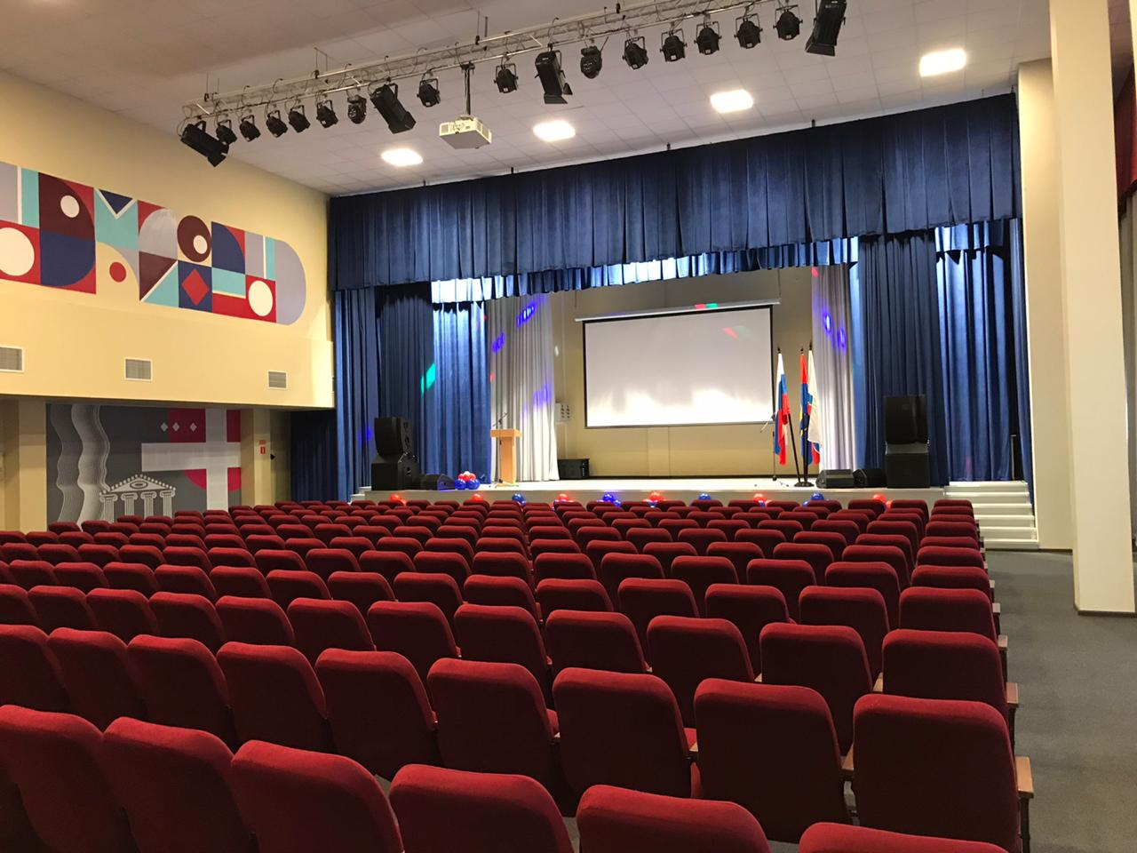
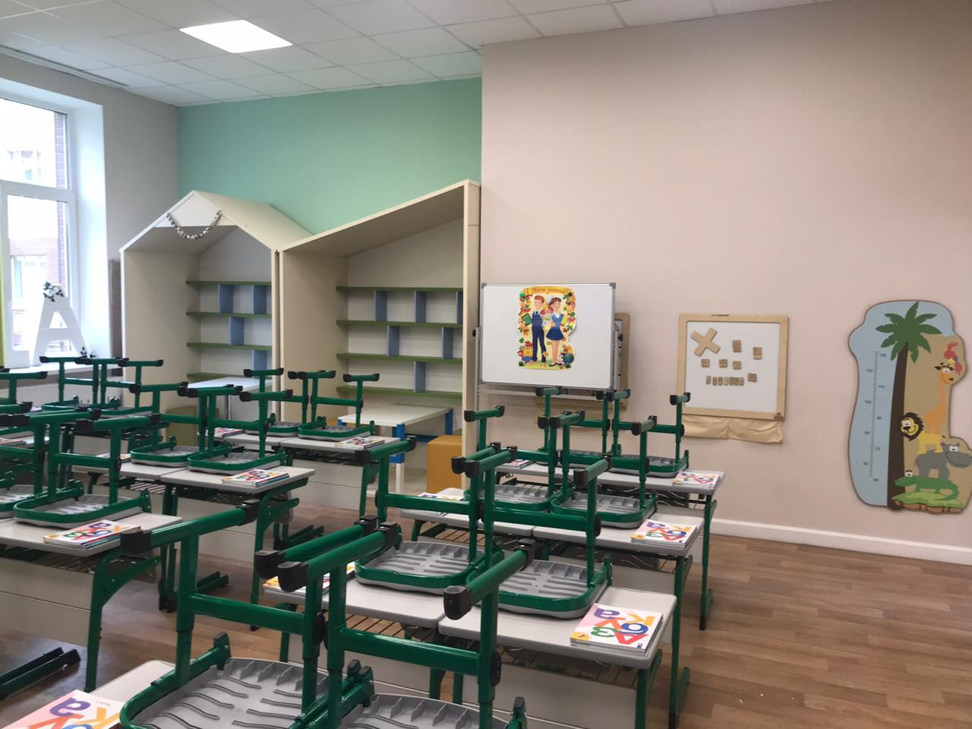
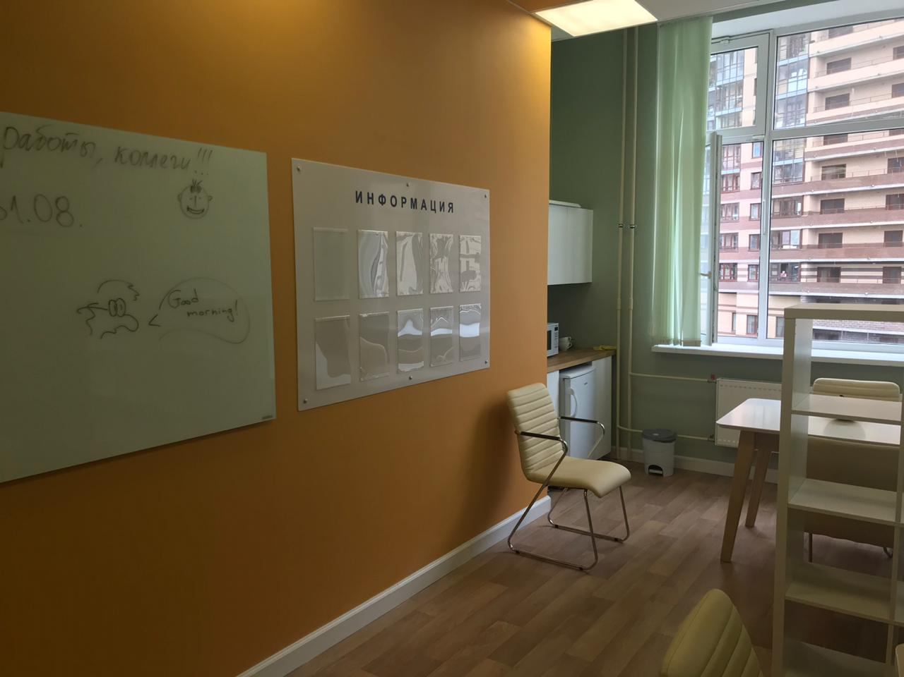
Муниципальное общеобразовательное бюджетное учреждение «Муринская средняя общеобразовательная школа №3»
Совершенствование МТБ:
Современный актовый зал
Кабинеты начальной школы (+4)
Комфортная учительская
Учебно-наглядные пособия для кабинетов
Интерактивное и компьютерное оборудование, робототехника

Slide 7
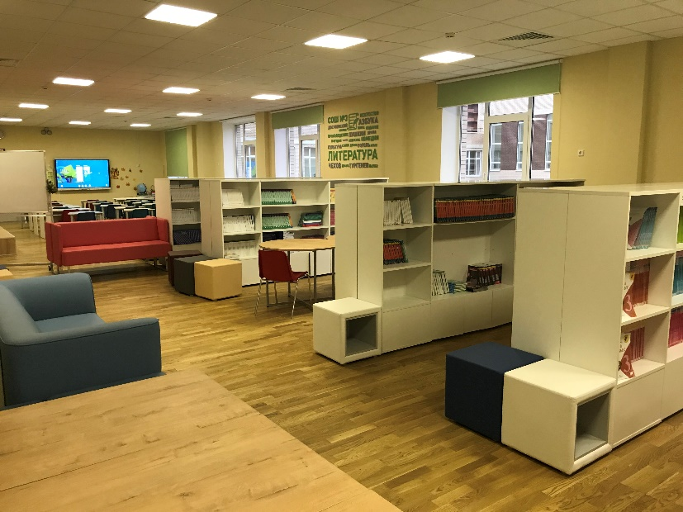
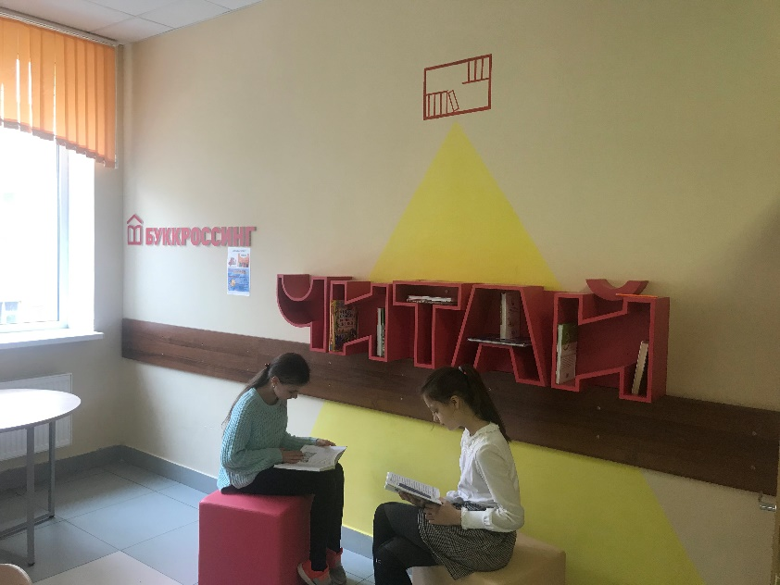
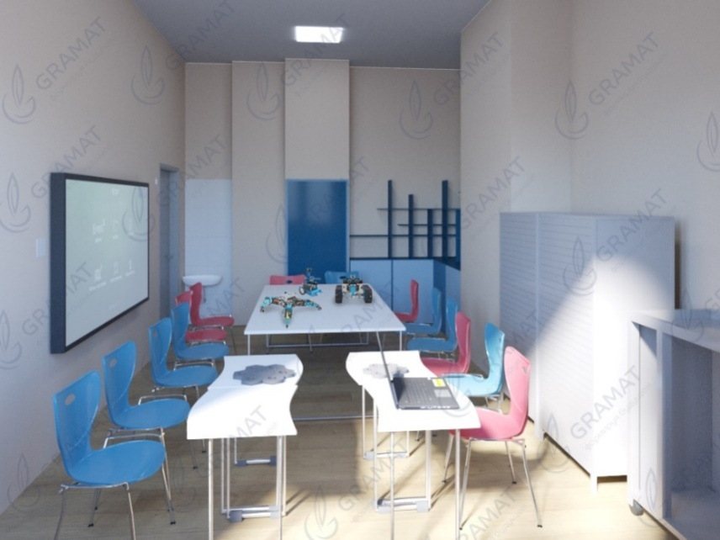
Муниципальное общеобразовательное бюджетное учреждение «Муринская средняя общеобразовательная школа №3»
Совершенствование МТБ:
Библиотека
Лекционный зал
Холлы и рекреации
Кабинет информатики и робототехники

Slide 8
Муниципальное общеобразовательное бюджетное учреждение «Муринская средняя общеобразовательная школа №3»
Рисковый профиль проекта 500+:
(распоряжение Комитета по образованию администрации муниципального образования «Всеволожский муниципальный район» Ленинградской области от 25.02.2021 года № 136 «Об организации участия общеобразовательных учреждений Всеволожского района в проекте адресной методической помощи «500+» в 2021 году»)
Недостаточная предметная и методическая компетентность педагогических работников.
Низкая учебная мотивация обучающихся.
Пониженный уровень школьного благополучия.
Низкий уровень дисциплины в классе.
Высокая доля обучающихся с рисками учебной неуспешности.
Низкий уровень вовлеченности родителей.

Slide 9
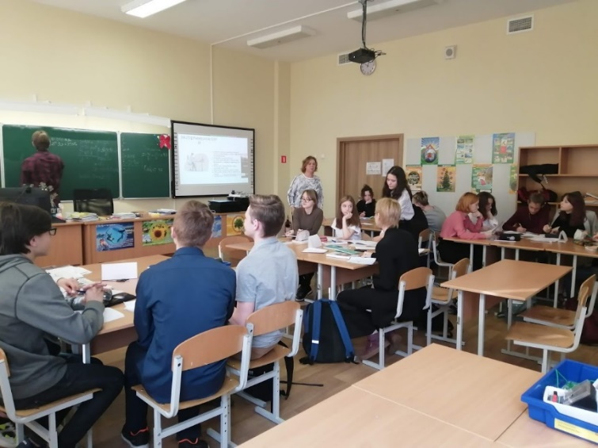
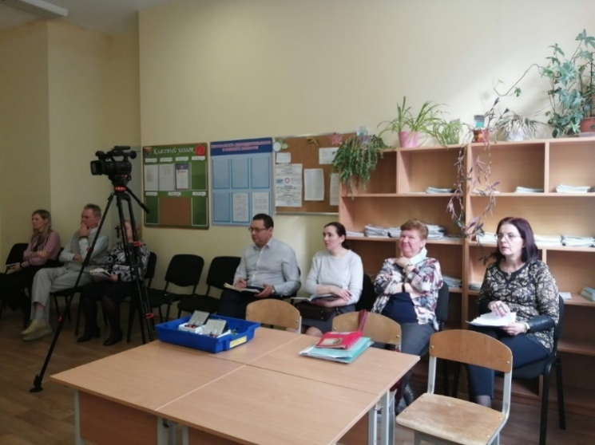
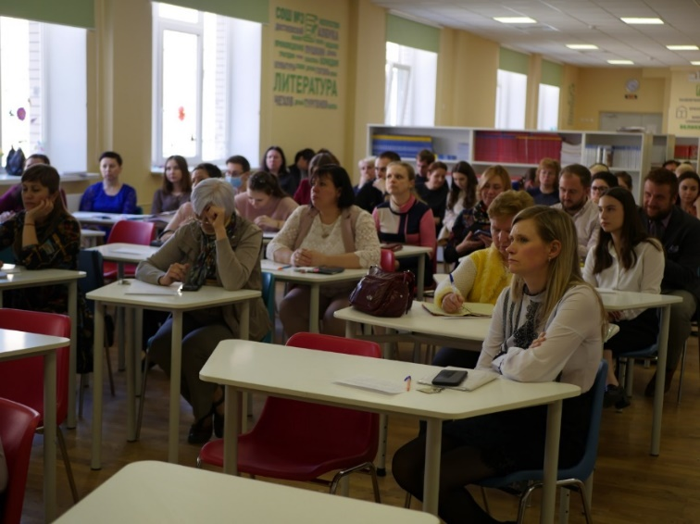
Муниципальное общеобразовательное бюджетное учреждение «Муринская средняя общеобразовательная школа №3»
Недостаточная предметная и методическая компетентность педагогических работников (критерии: количество учителей, прошедших КПК и имеющих квалификационные категории до 100%).
реализация внутришкольного курса повышения квалификации;
проведение декады педагогического мастерства;
методическая копилка (видео уроки);
организация курсов повышения квалификации на базе школы (ЛОИРО, ЛГУ).

Slide 10
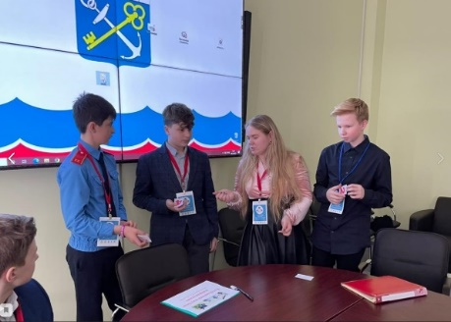
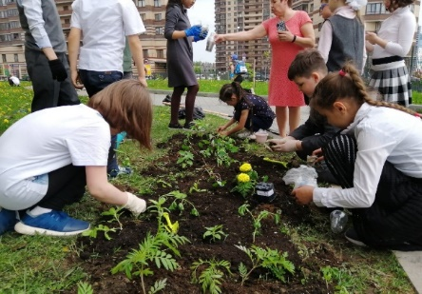
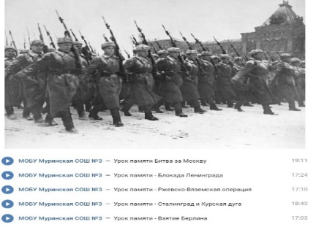
Муниципальное общеобразовательное бюджетное учреждение «Муринская средняя общеобразовательная школа №3»
Низкая учебная мотивация обучающихся (критерий: количество детей).
создание классов математической направленности с 01.09.2021 г.;
реализация проектов в урочной и внеурочной деятельности;
реализация индивидуальной работы с обучающимися «группы риска» и одаренными, мотивированными детьми;

Slide 11
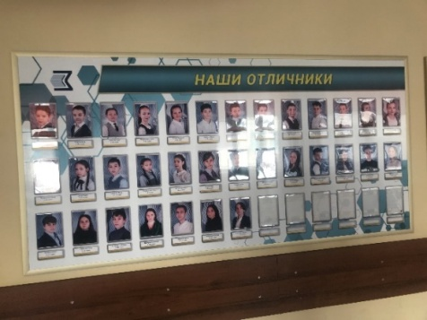
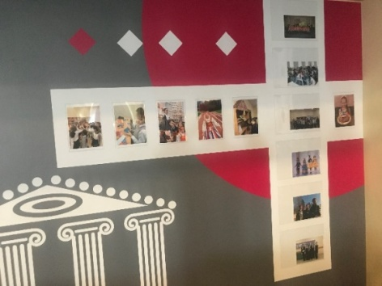
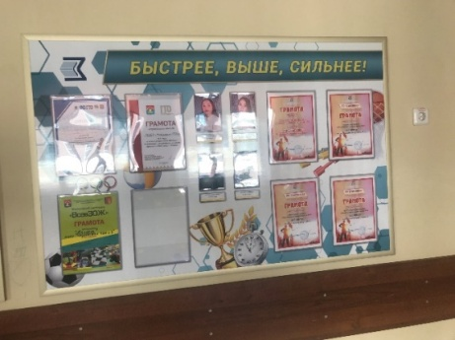
Муниципальное общеобразовательное бюджетное учреждение «Муринская средняя общеобразовательная школа №3»
Пониженный уровень школьного благополучия (критерий: анализ анкет).
Высокая доля обучающихся с рисками учебной неуспешности (критерий: количество детей).
освещение достижений обучающихся на официальном сайте, в группе школы, на общешкольных торжественных линейках;
профориентационная работа, организация встреч с представителями ВУЗов;
классные часы, развивающие беседы;
личные беседы с обучающимися и их родителями;
система поощрений за успехи во всех направлениях школьной жизни;

Slide 12
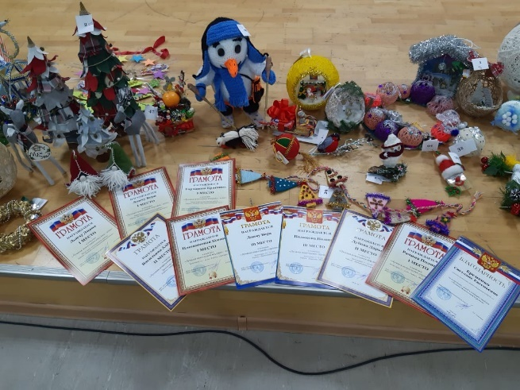
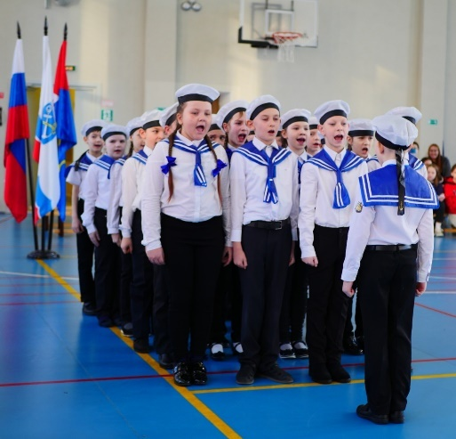
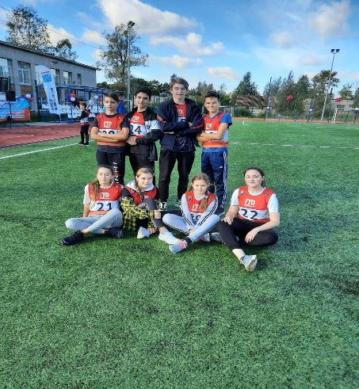
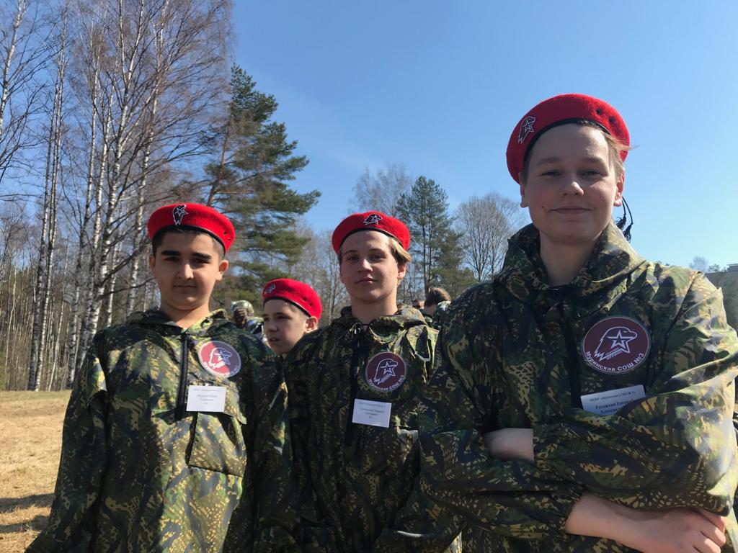
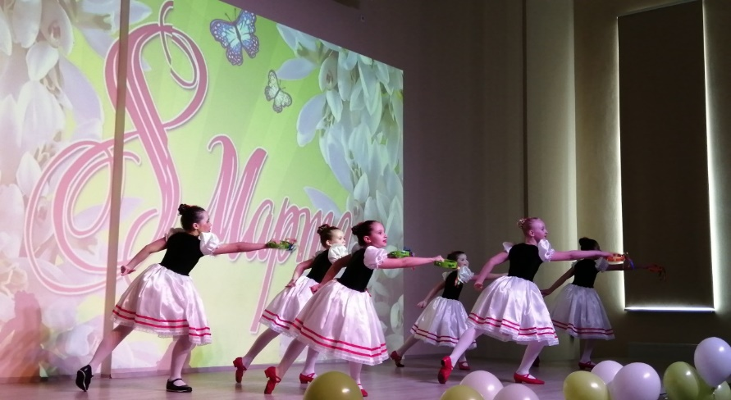
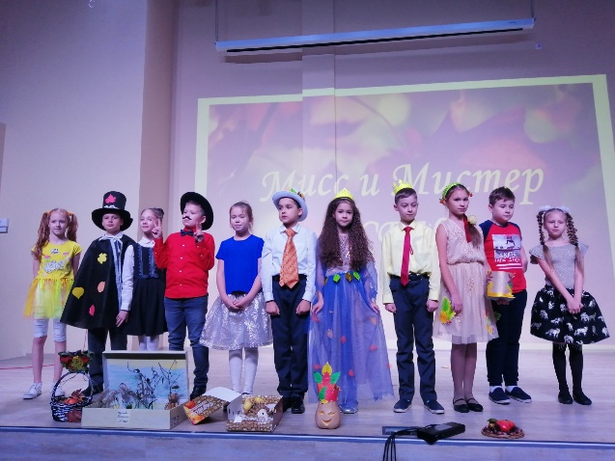
Муниципальное общеобразовательное бюджетное учреждение «Муринская средняя общеобразовательная школа №3»
Низкий уровень дисциплины (критерий: количество жалоб, обращений).
совершенствование воспитательной работы через систему традиционных мероприятий и праздников;
работа Совета профилактики, службы психолого-педагогического сопровождения;
использование современных практик по повышению дисциплины в классе;

Slide 13
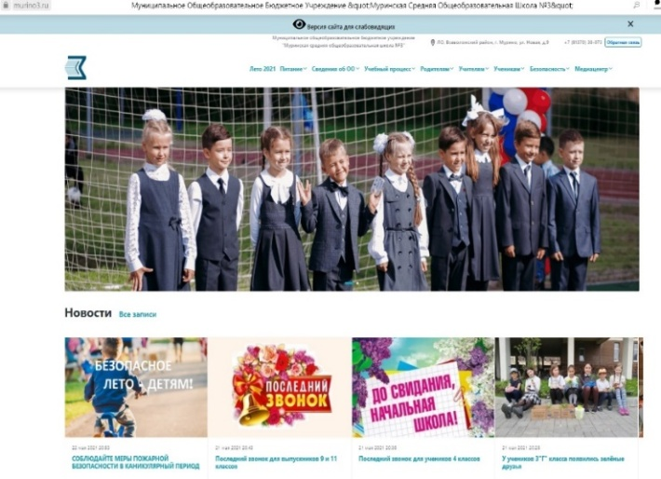
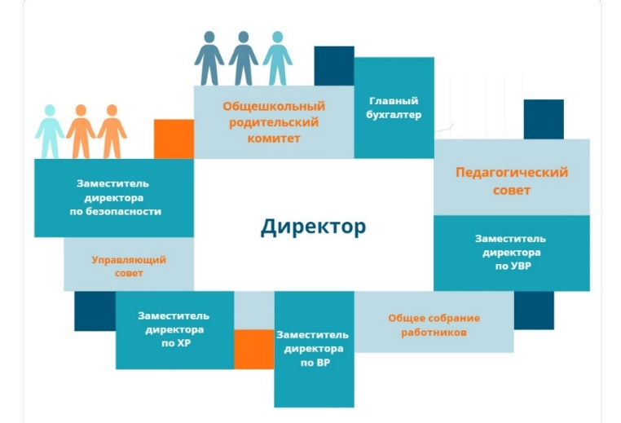
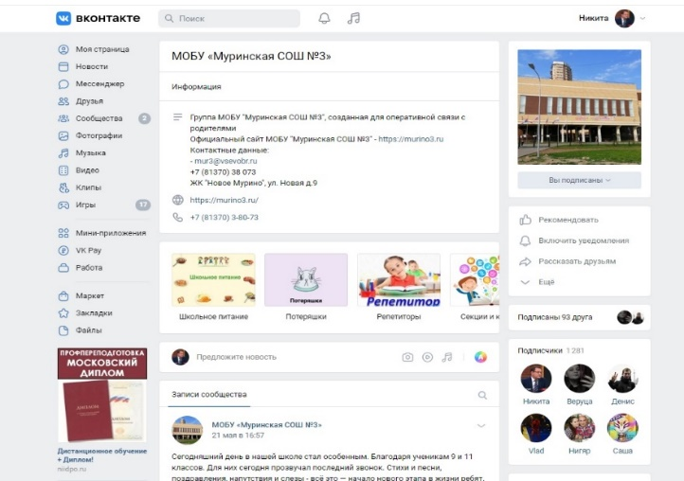
Муниципальное общеобразовательное бюджетное учреждение «Муринская средняя общеобразовательная школа №3»
Низкий уровень вовлеченности родителей (количество совместно принятых и реализованных решений).
развитие мобильной версии официального сайта школы с целью повышения информированности родителей;
организация работы органов соуправления школой (Управляющий совет);
организация просветительской работы для родителей (собрания, лекции, открытые уроки).

Slide 14
Муниципальное общеобразовательное бюджетное учреждение «Муринская средняя общеобразовательная школа №3»
Работа по указанным направлениям позволит достичь следующих результатов:
Повышение квалификации педагогического состава школы за счет освоения новых подходов, методов, приемов обучения и оценивания обучающихся.
Повышение уровня функциональной грамотности и развитие метапредметных результатов обучающихся.
Повышение учебной мотивации обучающихся.
Улучшение дисциплины на уроке и в школе.
Рост степени удовлетворенность родителей процессом обучения и воспитания.
Снижение уровня детей с рисками школьной неуспешности.
Спасибо за внимание!

